Slide 1

Programa de Ingeniería de Sistemas
Gerencia de la Tecnología de la Información
Sesión 6
Tema:
Rediseño e innovación de procesos.

Slide 2
Resultado de aprendizaje
Evidencia de aprendizaje
Analiza el nivel de madurez de los procesos de TI en una organización.
Informe académico sobre rediseño de procesos basados en TI.

Slide 3
Rediseño e innovación de procesos
Macroprocesos y procesos.
Modelos de procesos del negocio.
Modelo AS-IS y TO-BE.
Aplicación con BPMN.
Rediseño e innovación de procesos.

Slide 4
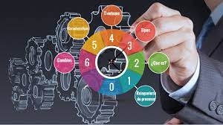
Revisa el siguiente video:
Resideño o reingeniería de procesos:
https://www.youtube.com/watch?v=OECcpN-djLk

Slide 5
Después de haber visualizado el video en la slide anterior, reflexionamos y respondemos las siguientes interrogantes:
01
¿Qué es el rediseño de procesos?
¿Cree usted que el rediseño de procesos es importante en una organización?
02

Slide 6
Macroprocesos y procesos
QUE SON LOS PROCESOS
Es cualquier actividad o grupo de actividades que emplee un insumo, le agregue valor a éste y suministre un producto/servicio a un cliente externo o interno.
Un proceso de negocio consiste en un grupo de tareas lógicamente relacionadas que emplean recursos para dar resultados definidos alineados con los objetivos de la organización.
Un proceso es simplemente un grupo de actividades estructuradas y medidas, designadas para producir una salida específica, para un cliente o mercado en particular.
Un conjunto de tareas lógicamente relacionadas que existen para conseguir un resultado bien definido dentro del negocio; por lo tanto, toman una entrada y le agregan valor para producir una salida.
Gerencia de la TI – Sesión 6

Slide 7


Macroprocesos y procesos
PRODUCTOS
INPUT
Proceso 1
Proceso 2
Proceso 3
Proceso 4
OUTPUT
RECURSOS
MACROPROCESO
Formación de un equipo de mejoramiento de procesos
Jerarquía de procesos (frugalización)
(Separar el macroproceso en sub procesos)
Educación del equipo de mejoramiento de procesos
Liderazgo y compromiso
Identificación de procesos críticos
Selección de los procesos a mejorarse
Gerencia de la TI – Sesión 6

Slide 8
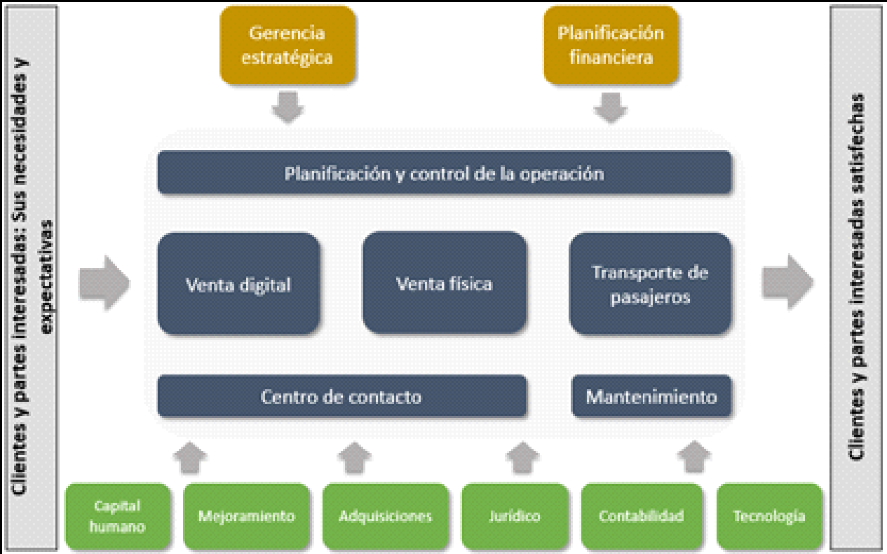
Macroprocesos y procesos
Gerencia de la TI – Sesión 6

Slide 9
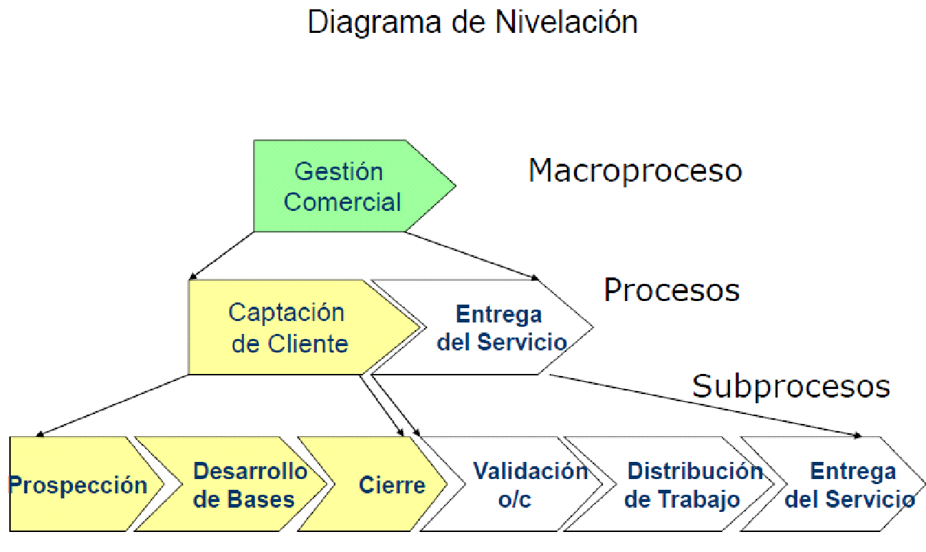
Macroprocesos y procesos
Gerencia de la TI – Sesión 6

Slide 10
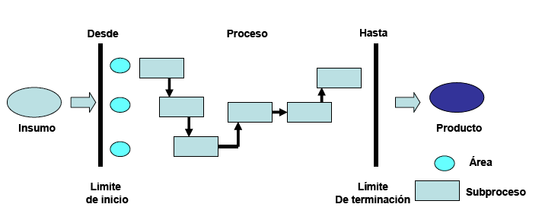
Modelos de proceso del negocio
Definición del Alcance del Proceso
Gerencia de la TI – Sesión 6

Slide 11
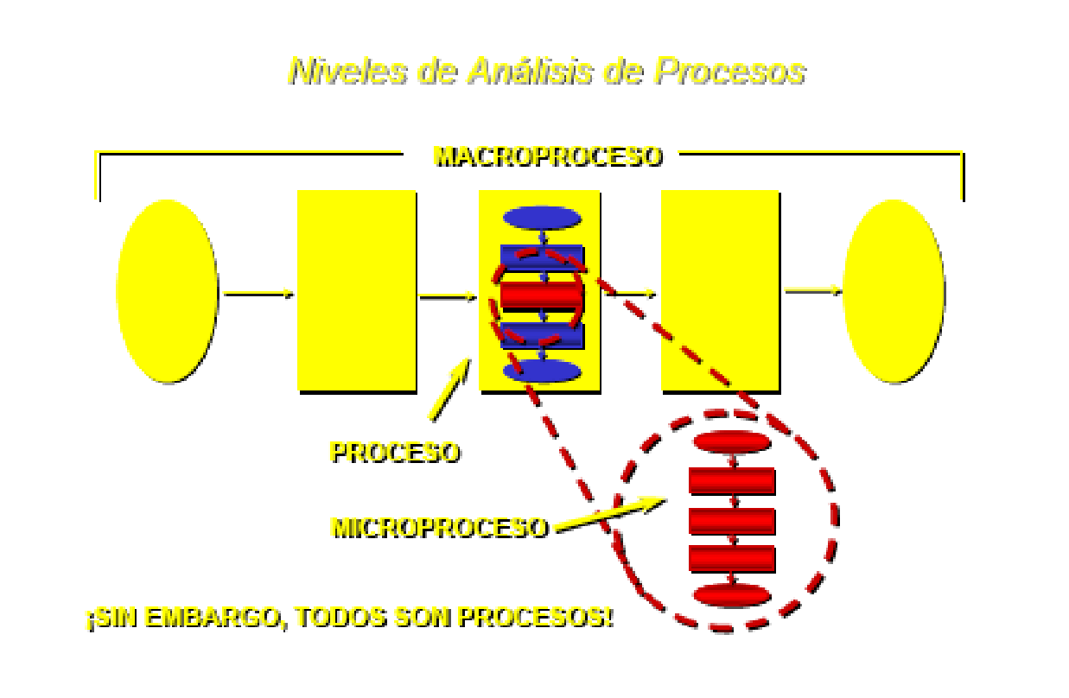
Modelos de proceso del negocio
Niveles de Análisis de Procesos
MACROPROCESO
Gerencia de la TI – Sesión 6
PROCESO
SUBPROCESO
SIN EMBARGO, TODOS SON PROCESOS !

Slide 12
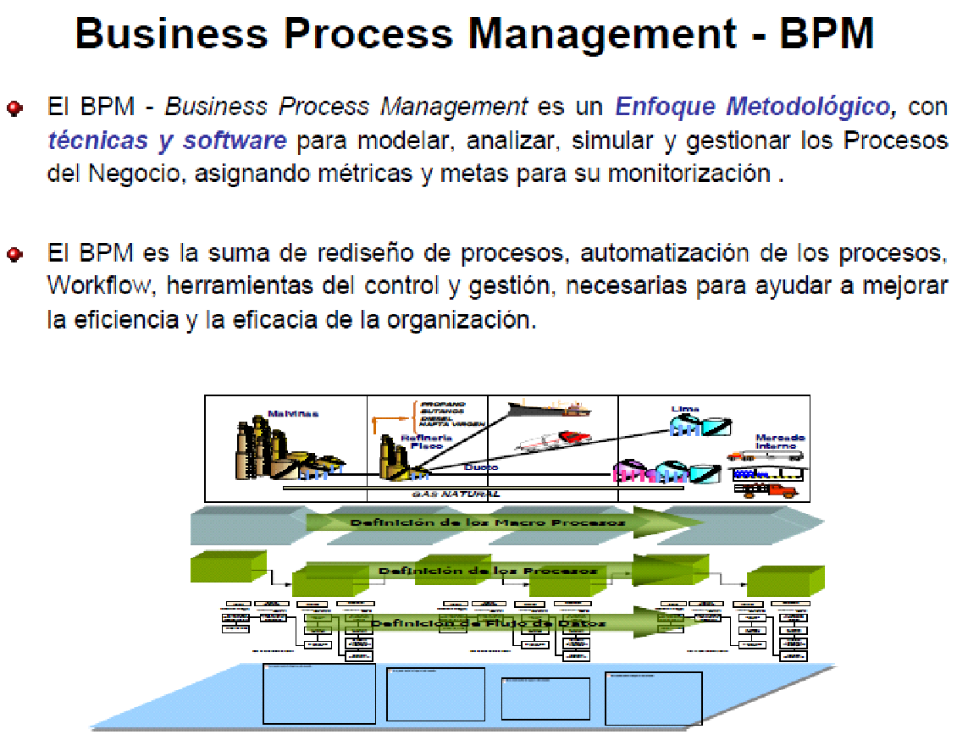
Modelos de proceso del negocio
Gerencia de la TI – Sesión 6

Slide 13
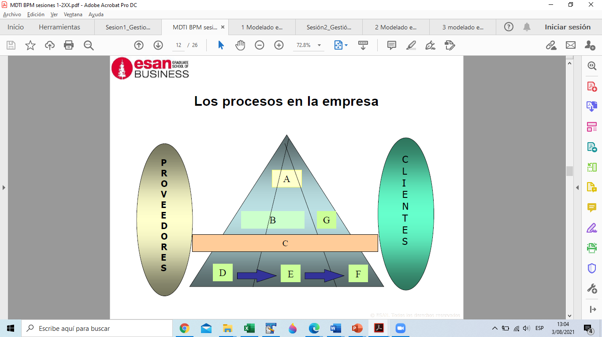
Modelos de proceso del negocio
Gerencia de la TI – Sesión 6

Slide 14
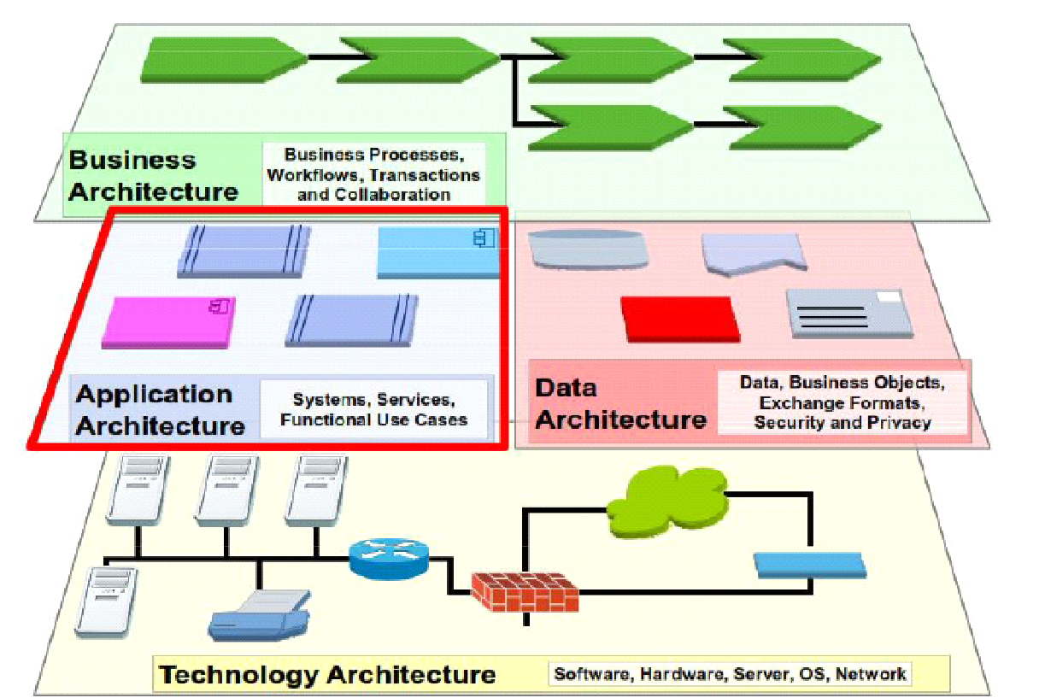
Modelos de proceso del negocio
Gerencia de la TI – Sesión 6

Slide 15
Modelos de proceso del negocio
SIMBOLOGIA DIAGRAMAS DE FLUJO
OPERACIÓN: Cuando ocurra algún cambio de actividad
Gerencia de la TI – Sesión 6
TRANSPORTE: Indica movimiento
PUNTO DE DECISIÓN: Punto del proceso que se toma decisión

Slide 16
Modelos de proceso del negocio
ALMACENAMIENTO:
Cuando exista una condición de almacenamiento controlada
Gerencia de la TI – Sesión 6
NOTACIÓN:
Para registrar información adicional
DIRECCIÓN DEL FLUJO:
Dirección y orden de los pasos

Slide 17
Modelos de proceso del negocio
INSPECCIÓN:
El flujo de proceso se ha detenido
Gerencia de la TI – Sesión 6
DOCUMENTACIÓN:
Indica que se registró información
ESPERA:
Almacenamiento provisional

Slide 18
Modelos de proceso del negocio
TRANSMISIÓN:
Para transmitir información
CONECTOR:
Servirá como entrada de otro diagrama
Gerencia de la TI – Sesión 6
LIMITE:
Indica el inicio y el fin del flujo

Slide 19
Modelos de proceso del negocio
Inicio
Diagrama de Bloque
Reconocer
Visión general, rápida y no compleja del proceso.
Principales símbolos son: el circulo alargado que indica el inicio y el final del flujo, los rectángulos representan actividades en frases descriptivas y concisas y las flechas conectan los rectángulos y la dirección que tiene el flujo de información
Evaluar
Gerencia de la TI – Sesión 6
Definir
Presentar
Fin

Slide 20
Modelos de proceso del negocio
Inicio
Diagrama de Bloque
Reconocer
Aplicaciones
Dentro de cada rectángulo se puede desarrollar muchas actividades, por lo cual se puede desagregar y desarrollar diagramas mucho más detallado.
Cada rotulo descriptivo de la actividad puede empezar con un verbo, que permita definir acertadamente la actividad de la empresa.
Las frases estandarizadas permiten acelerar la comprensión
Los diagramas de bloque pueden fluir tanto vertical como horizontalmente
Evaluar
Gerencia de la TI – Sesión 6
Definir
Presentar
Fin

Slide 21
SIPOC Diagram
PROVEEDOR
Inputs
PROCESO
Outputs
CLIENTE
Proveedores del proceso (internos o externos)
Insumos del proceso: materiales, información, documentos, etc.
Resultados del proceso: materiales, información, documentos, etc. (con Valor Agregado)
Clientes del proceso (internos o externos
Gerencia de la TI – Sesión 6
Diagrama de bloques del Proceso

Slide 22
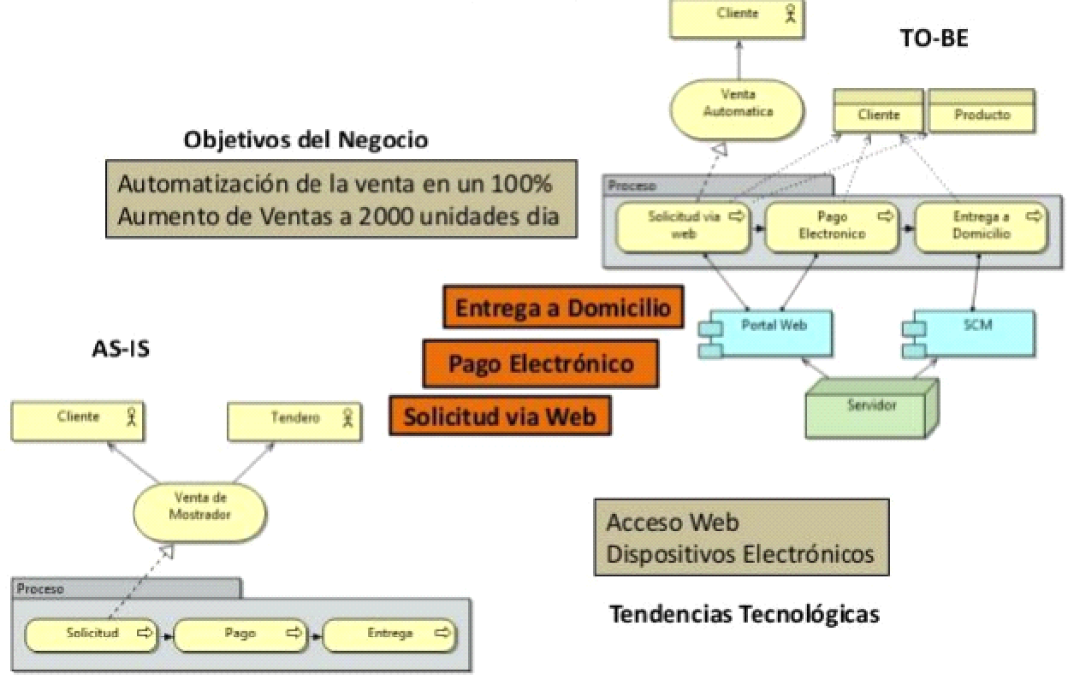
Modelos AS-IS y TO-BE
Gerencia de la TI – Sesión 6

Slide 23
Modelos AS-IS y TO-BE
As-Is: tal como es. Describiendo la realidad actual de la empresa
Un error que se comete constantemente cuando se evalúa el momento en el que se encuentra la empresa, es la mezcla de lo que ocurre y lo que nos gustaría que sucediera. Dando como resultado una percepción sesgada que no se acerca a la realidad.
Dicho de otra manera, los miembros del equipo son conscientes de lo que les gustaría mejorar en el proceso, pero no lo acaban de aplicar. Sin embargo, esa idea queda guardada en su cabeza y a la hora de la verdad, cuando se evalúa la realidad empresarial, el resultado es una mezcla de lo deseado y lo real.
Gerencia de la TI – Sesión 6

Slide 24
Modelos AS-IS y TO-BE
As-Is: tal como es. Describiendo la realidad actual de la empresa
Ayuda a generar un alineamiento y entendimiento entre las distintas áreas y locaciones de la empresa en cuanto a cómo efectivamente se ejecuta el proceso de negocios.
A menudo en las organizaciones grandes muchos ejecutivos y usuarios claves no tienen la visión completa de cada uno de los pasos y detalles de la operación del proceso de negocios.
La documentación del As-Is ayuda a generar claridad respecto a cómo se ejecutan las cosas y cuáles son los desalineamientos.
Ayuda a introducir los conceptos de BPM a los ejecutivos y a los usuarios claves, en particular en el uso de los diagramas de procesos de negocios (VAC, EPC, etc.)
Permite establecer los puntos críticos y de mejoramiento del proceso.
Gerencia de la TI – Sesión 6

Slide 25
Modelos AS-IS y TO-BE
To-Be: cómo queremos que sea en el futuro
Cómo queremos que sea, se produce la disparidad entre dos nuevos estadios:
Aquel que debe suceder, para cumplir con las obligaciones a las que nos hemos comprometido con nuestra empresa -léase, cumplimiento del budget de la compañía-,
Aquel estado ideal – a veces, utópico-, al que sería muy interesante acceder, porque de hacerlo los resultados serían mucho más brillantes, pero al que “nadie” nos exige llegar. Sin embargo, ese estado ideal es el estado emocional e ilusionante que mueve a las personas y organizaciones.
Si analizamos las dos problemáticas suscitadas, entendemos que la base de cualquier transformación es que el punto de partida (“as-is“) sea cierto, ya que, de no serlo, nos equivocaremos en el foco de nuestras actividades.
Por tanto, este es un problema muy grave para el desarrollo de toda organización hacia la agilidad y el alto rendimiento.
Gerencia de la TI – Sesión 6

Slide 26
Modelos AS-IS y TO-BE
To-Be: cómo queremos que sea en el futuro
La generación de los modelos To-Be es indispensable para establecer que se quiere de la nueva implementación, y ayuda a:
Definir el nuevo modelo del proceso de negocios independientemente del software a utilizar. Esto permite pensar sin restricciones dadas por el software, por la costumbre, por el personal, etc. cuestión que posibilita descubrir oportunidades de mejoramiento.
Al tener los modelos To-Be y los As-Is es factible realizar un análisis de GAP, que es fundamental para esta estrategia.
El desarrollo del modelo To-Be permite establecer Indicadores de Performance –KPI que apoyaran el mejoramiento del negocio y el accountability.
Posibilita realizar un efectivo alineamiento de los procesos de negocios con la estrategia corporativa.
Gerencia de la TI – Sesión 6

Slide 27
Aplicación con BPMN
Rediseño de procesos
Macroprocesos y procesos.
Modelos de procesos del negocio.
Modelo AS-IS y TO-BE.
Aplicación con BPMN.
Rediseño e innovación de procesos.
Gerencia de la TI – Sesión 6

Slide 28
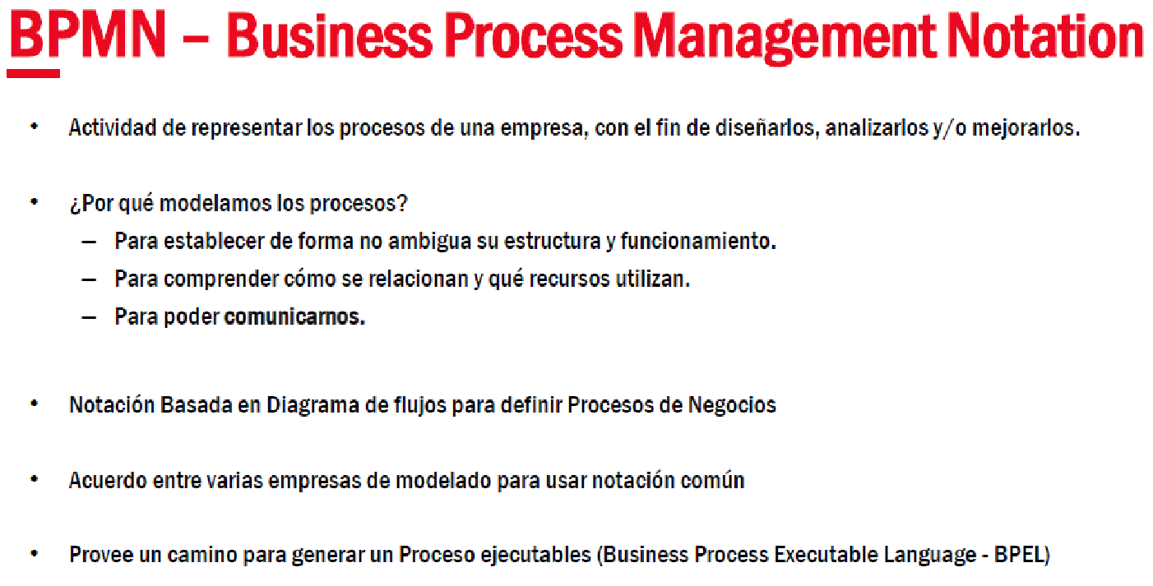
Aplicación con BPMN
Gerencia de la TI – Sesión 6

Slide 29
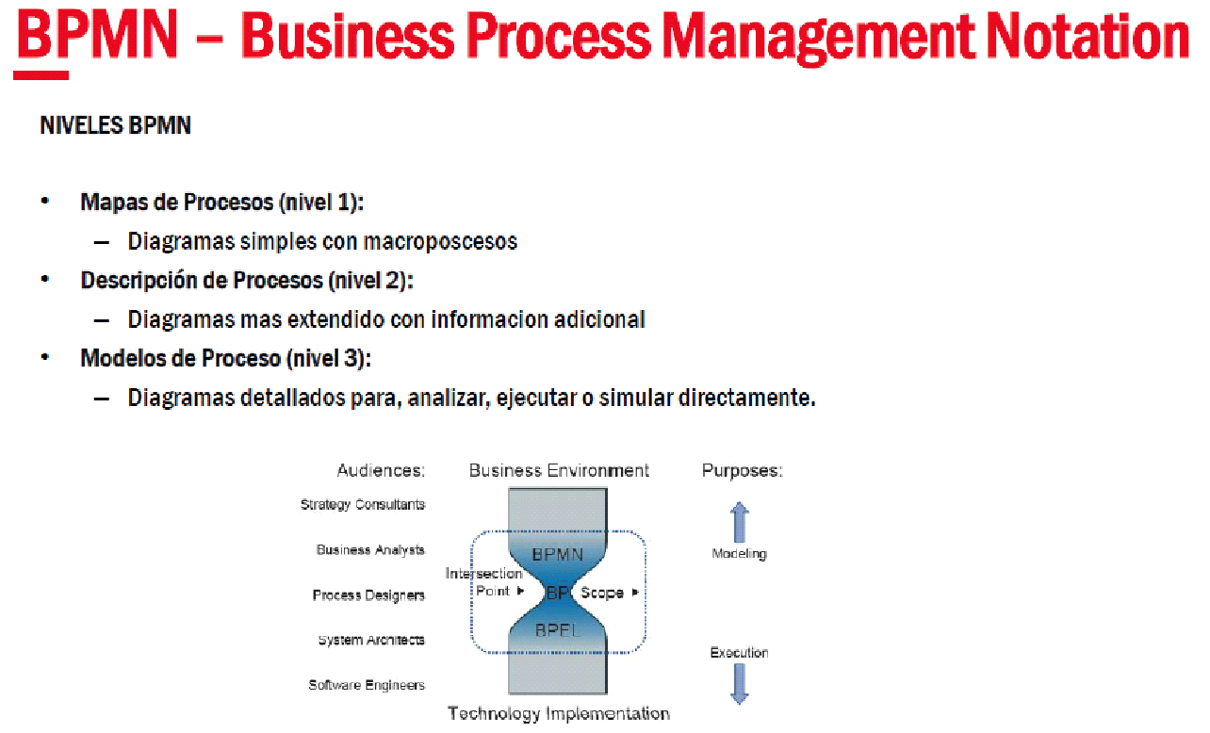
Aplicación con BPMN
Gerencia de la TI – Sesión 6

Slide 30
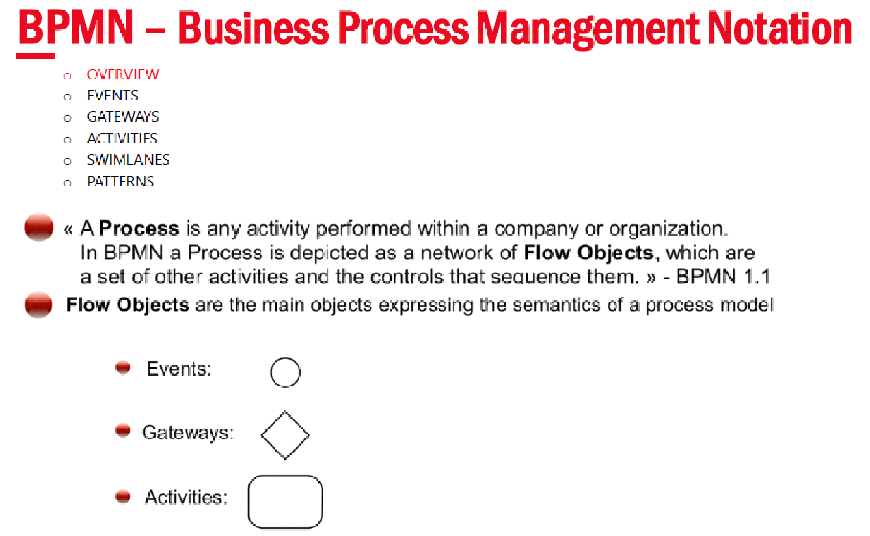
Aplicación con BPMN
Gerencia de la TI – Sesión 6

Slide 31
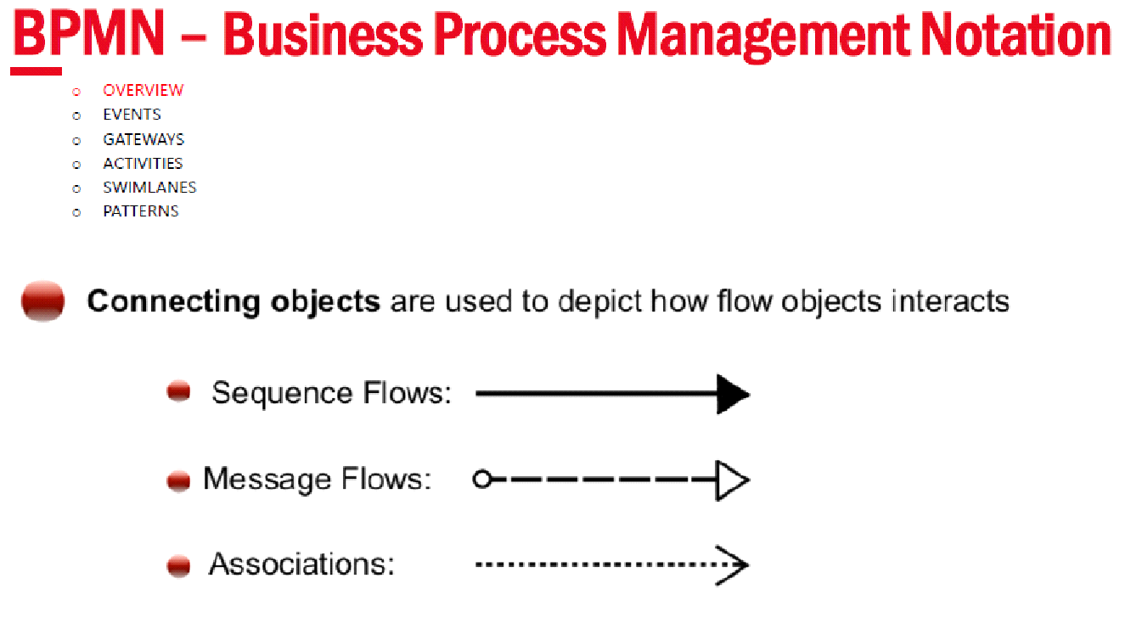
Aplicación con BPMN
Gerencia de la TI – Sesión 6

Slide 32
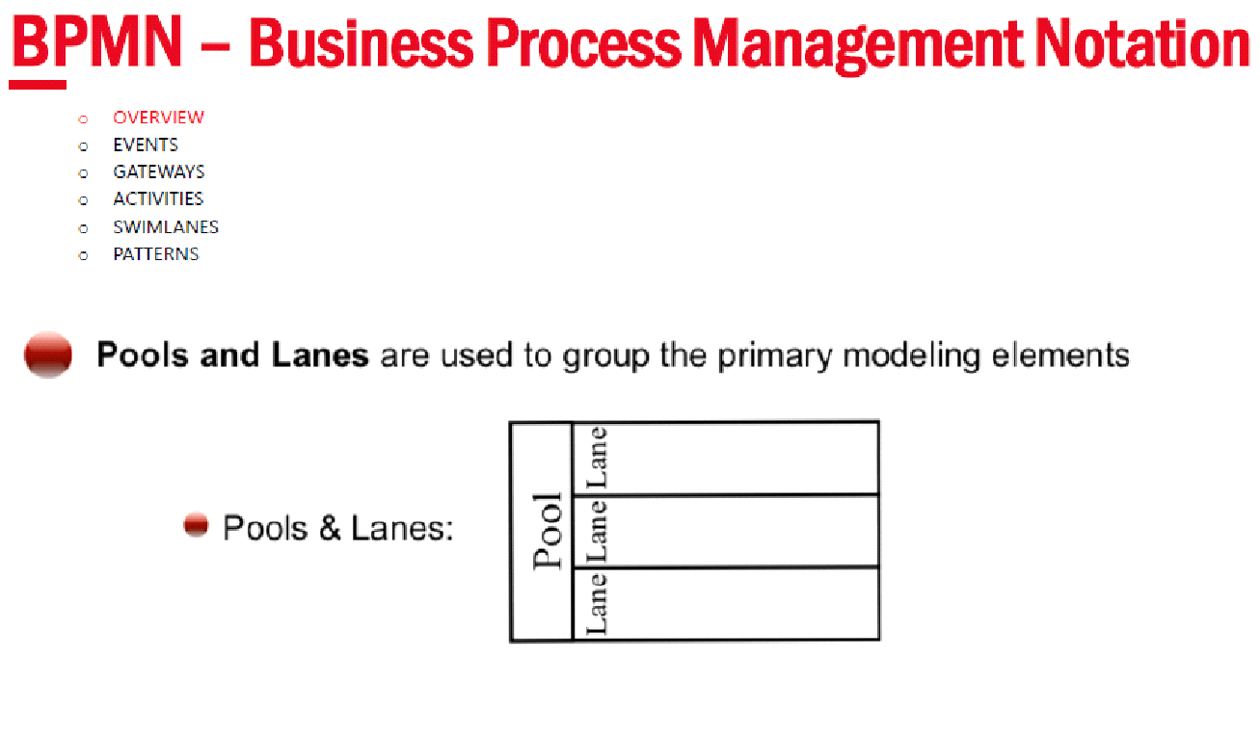
Aplicación con BPMN
Gerencia de la TI – Sesión 6

Slide 33
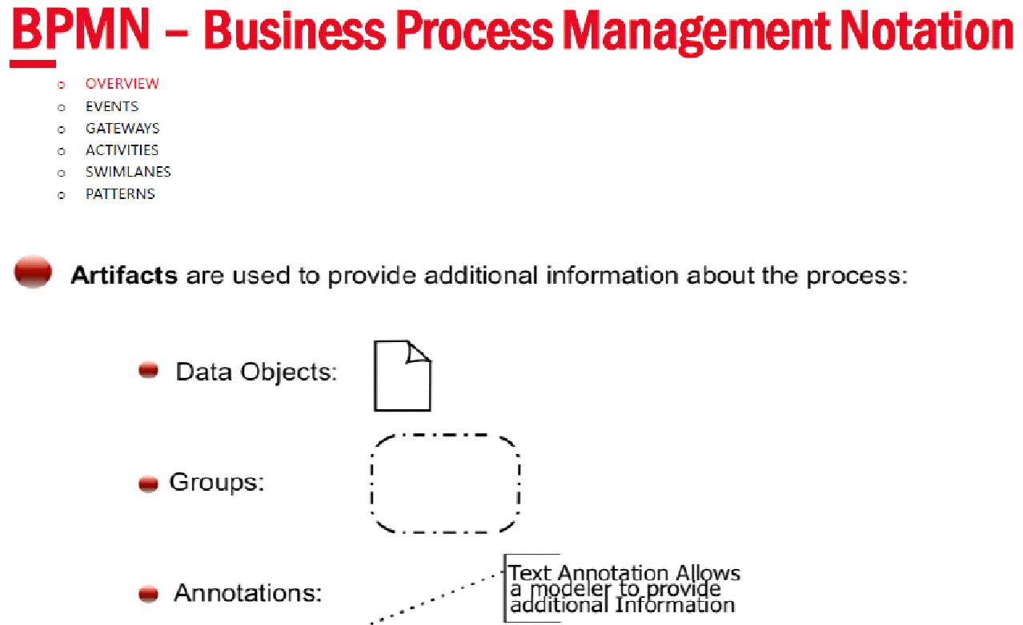
Aplicación con BPMN
Gerencia de la TI – Sesión 6

Slide 34
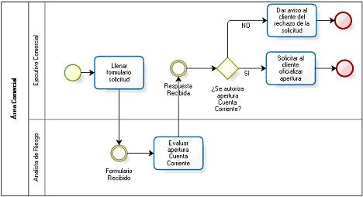
Gerencia de la TI – Sesión 6

Slide 35
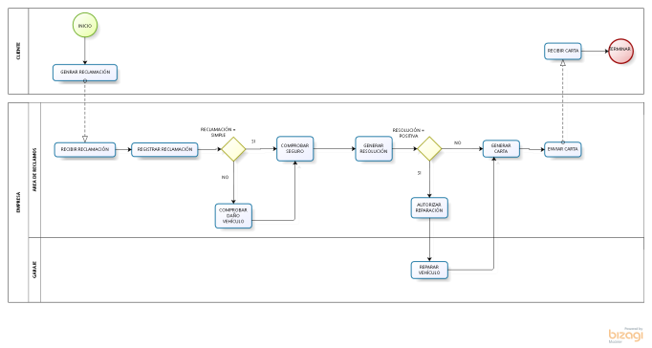
Gerencia de la TI – Sesión 6

Slide 36
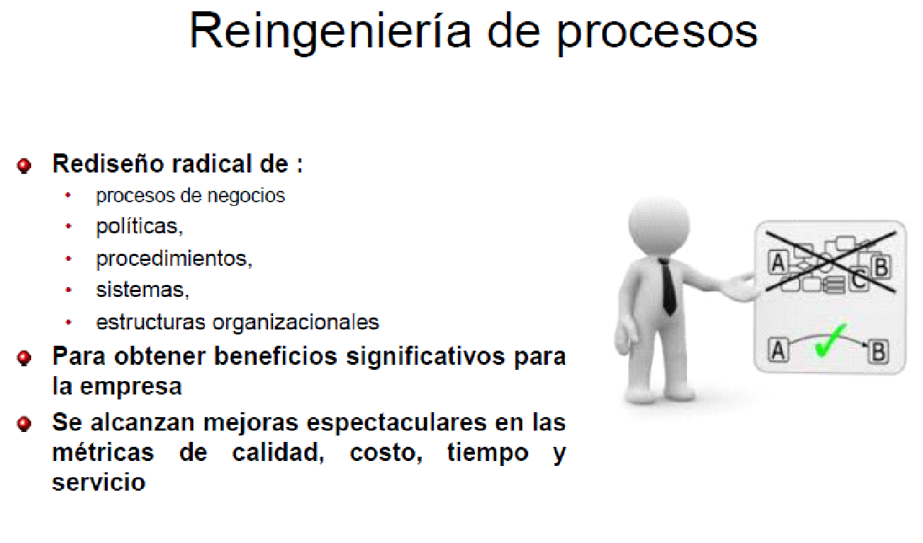
Rediseño e innovación de procesos
Gerencia de la TI – Sesión 6

Slide 37
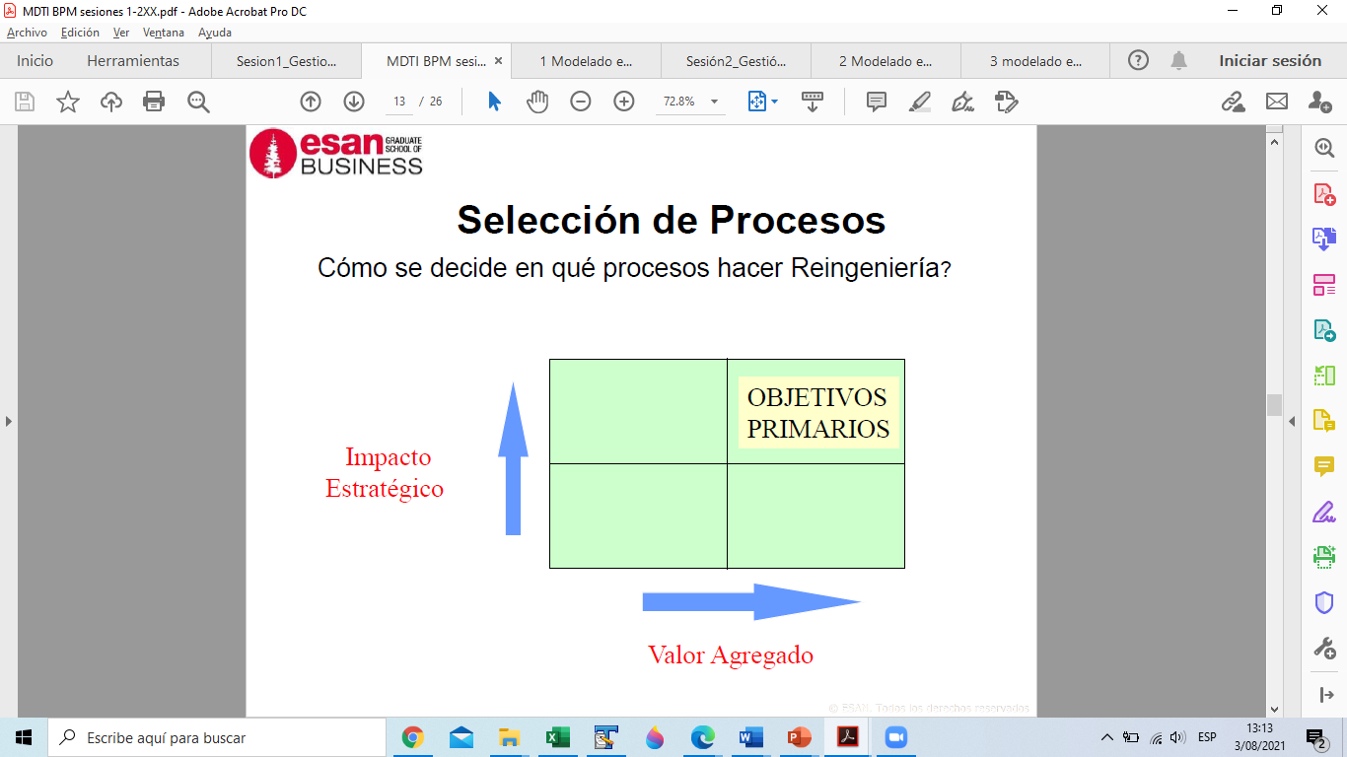
Rediseño e innovación de procesos
Gerencia de la TI – Sesión 6

Slide 38
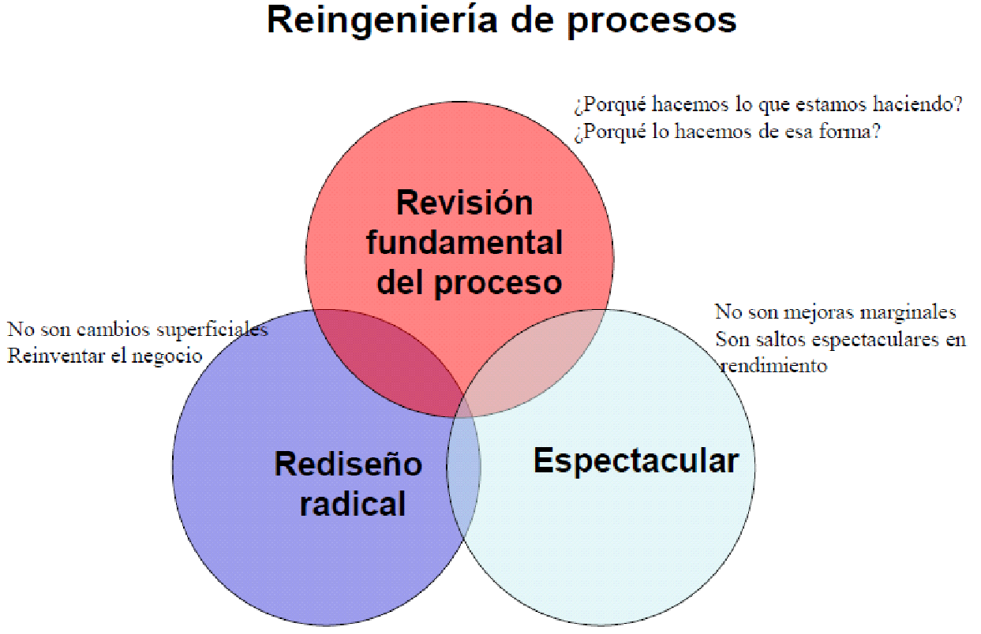
Rediseño e innovación de procesos
Gerencia de la TI – Sesión 6

Slide 39
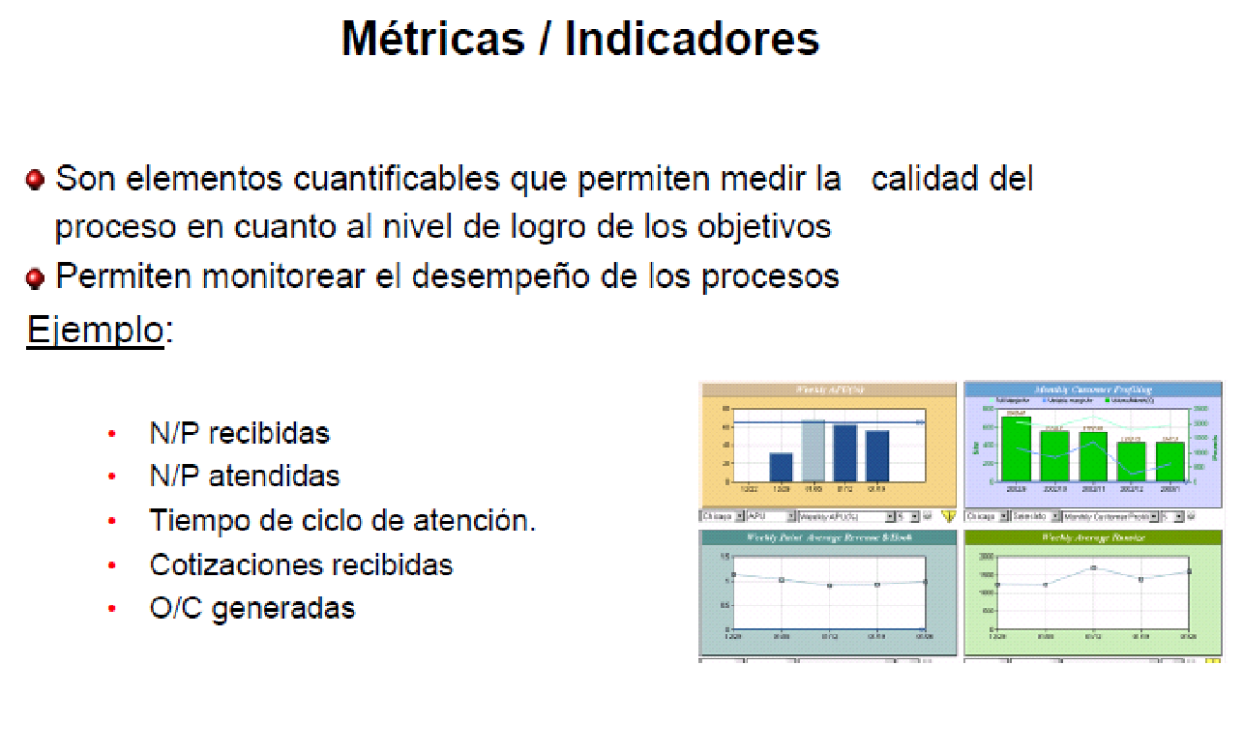
Rediseño e innovación de procesos
Gerencia de la TI – Sesión 6

Slide 40
Rediseño e innovación de procesos
Macroproceso de Crédito
Solicitud
de Crédito
Análisis
de Riesgo
Aprobación
de Crédito
Administración
y Desembolso
ANÁLISIS DE PROCESOS
CARACTERÍSTICAS GENERALES DEL PROCESO:
Gerencia de la TI – Sesión 6
Cantidad
Porcentaje
Operaciones
82
44.6%
Inspecciones
16
8.7%
Cantidad
Transporte
45
24.5%
Documentos originales que se generan
42
Demora
34
18.5%
Copias que se generan
11
Almacenamiento
7
3.8%
Total de Documentos
53
Total de Actividades
184
100.0%
Personas que participan en el proceso
13
Sistemas Informáticos que utilizan
3
Agregan Valor
59
32.1%
Entes externos que participan en el proceso
10
No Agregan Valor
125
67.9%
Total de Actividades
184
100.0%

Slide 41
Rediseño e innovación de procesos
Qué observar
Disposición de las oficinas
back office (internas)
front office (atención al clientes / proveedores / visitantes
Soporte e infraestructura de las estaciones de trabajo
Presentación, disponibilidad y actitud del personal
Desplazamientos de materiales, personas, documentos, etc.
Ordenamiento de archivos
Gerencia de la TI – Sesión 6

Slide 42
Rediseño e innovación de procesos
Revisión de procesos
Examinar documentación relacionada al proceso
Analizar reportes y bases de datos generada por el proceso
Entrevistar usuarios del proceso (conocer causas)
Recorrer el proceso “paso a paso”
Esbozar un flujo del proceso “como es”
Hacer un resumen de lo hallazgos
Gerencia de la TI – Sesión 6

Slide 43
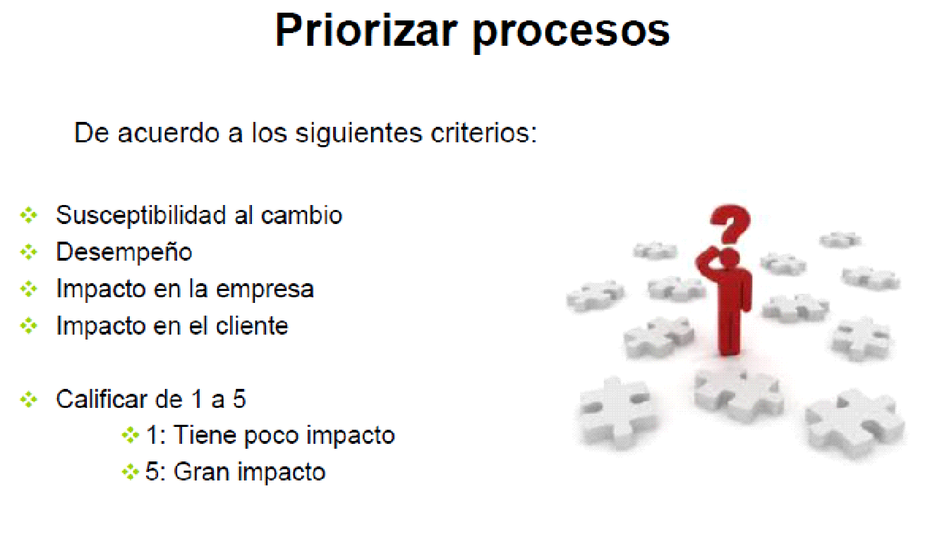
Rediseño e innovación de procesos
Gerencia de la TI – Sesión 6

Slide 44
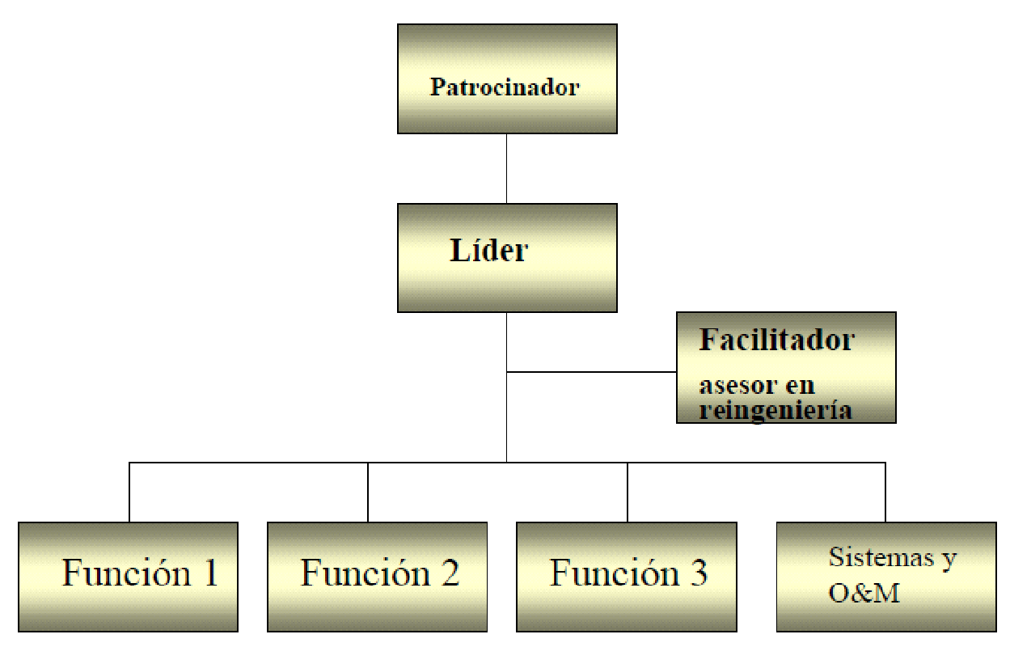
Rediseño e innovación de procesos
Equipo de mejora
Gerencia de la TI – Sesión 6

Slide 45
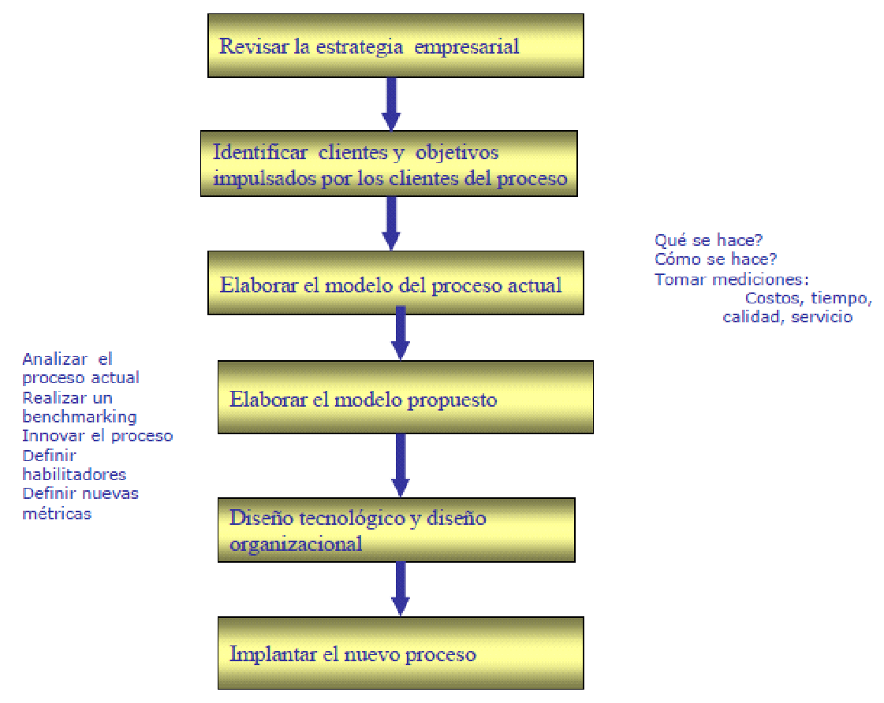
Plan de mejora
Gerencia de la TI – Sesión 6

Slide 46
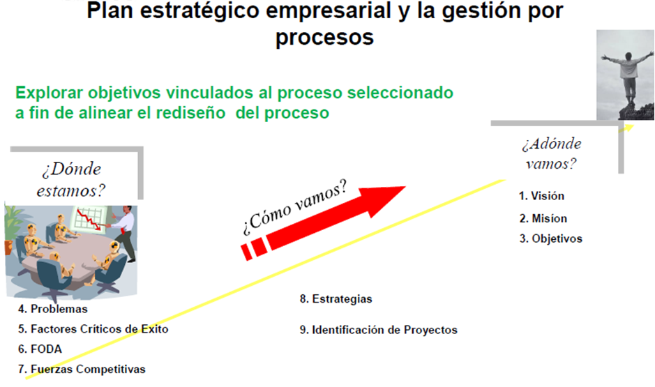
Gerencia de la TI – Sesión 6

Slide 47
Autoevaluación
Sesión 6

Slide 48

Evidencia de aprendizaje: Informe Académico
Informe académico sobre rediseño de procesos basados en TI
Gerencia de la TI – Sesión 6

